Slide 1
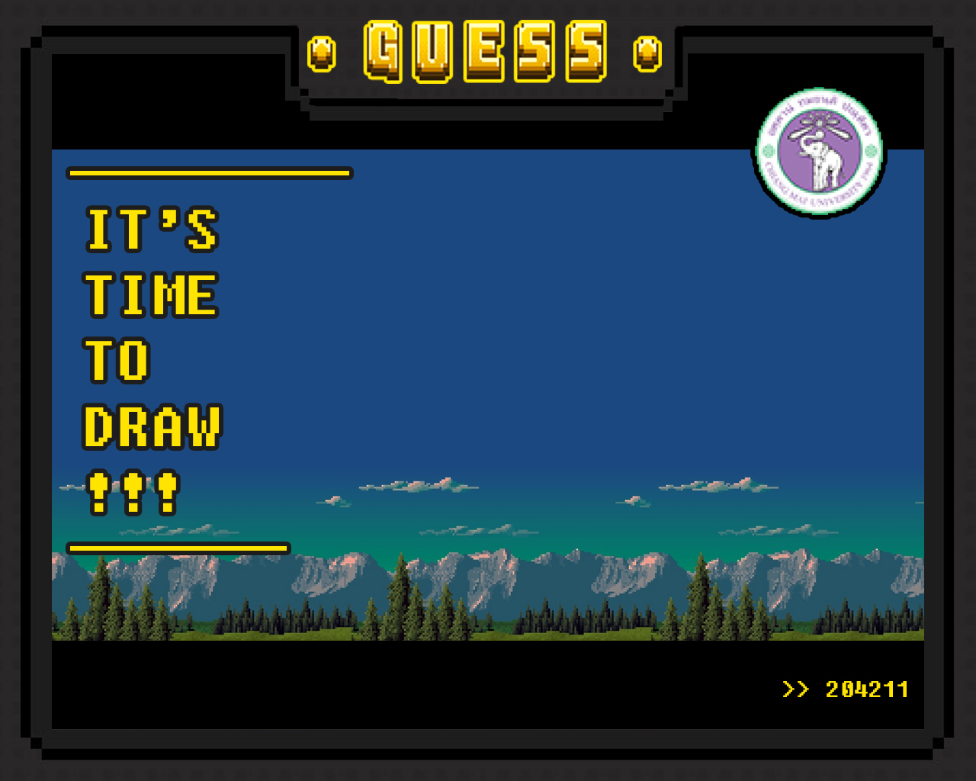
Notes:
สวัสดี นำเสนอโปรเจค

Slide 2
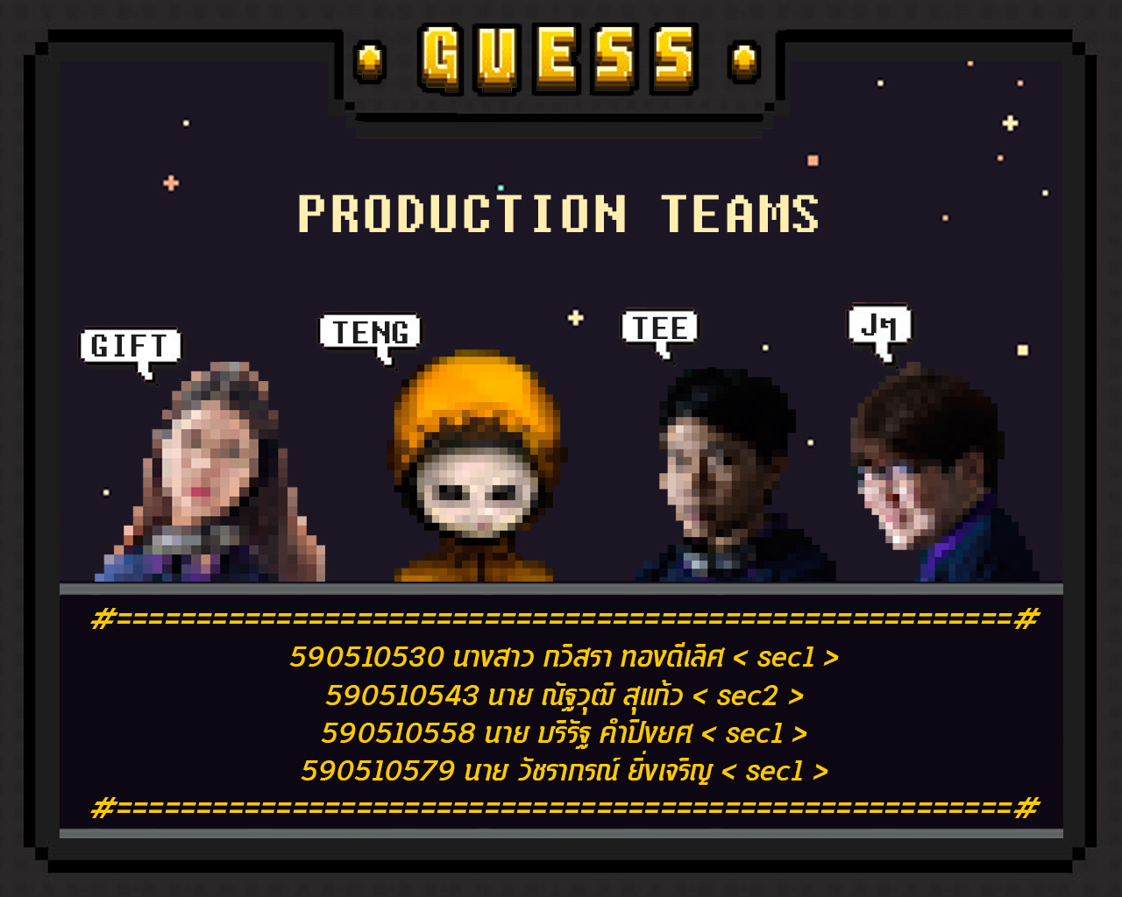
Notes:
แนะนำตัว

Slide 3
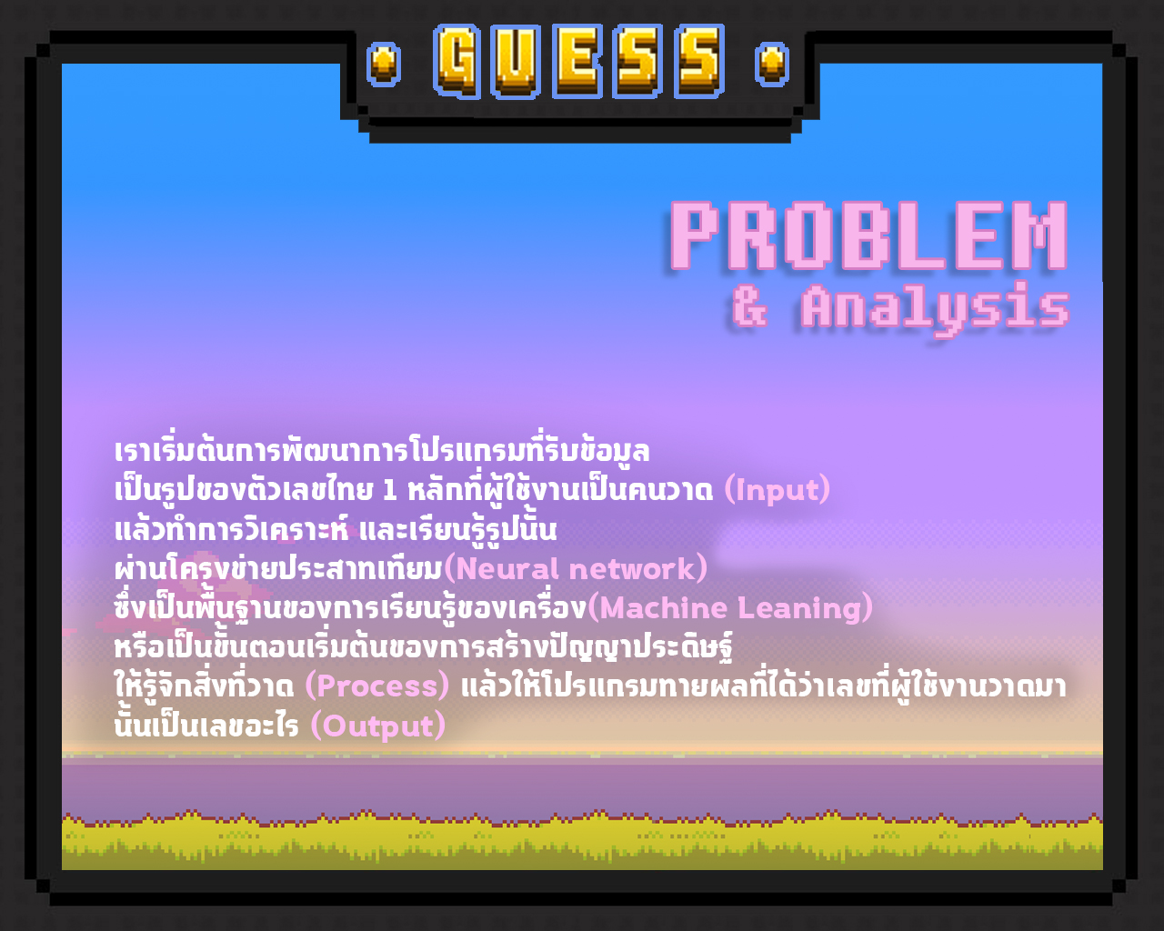

Slide 4
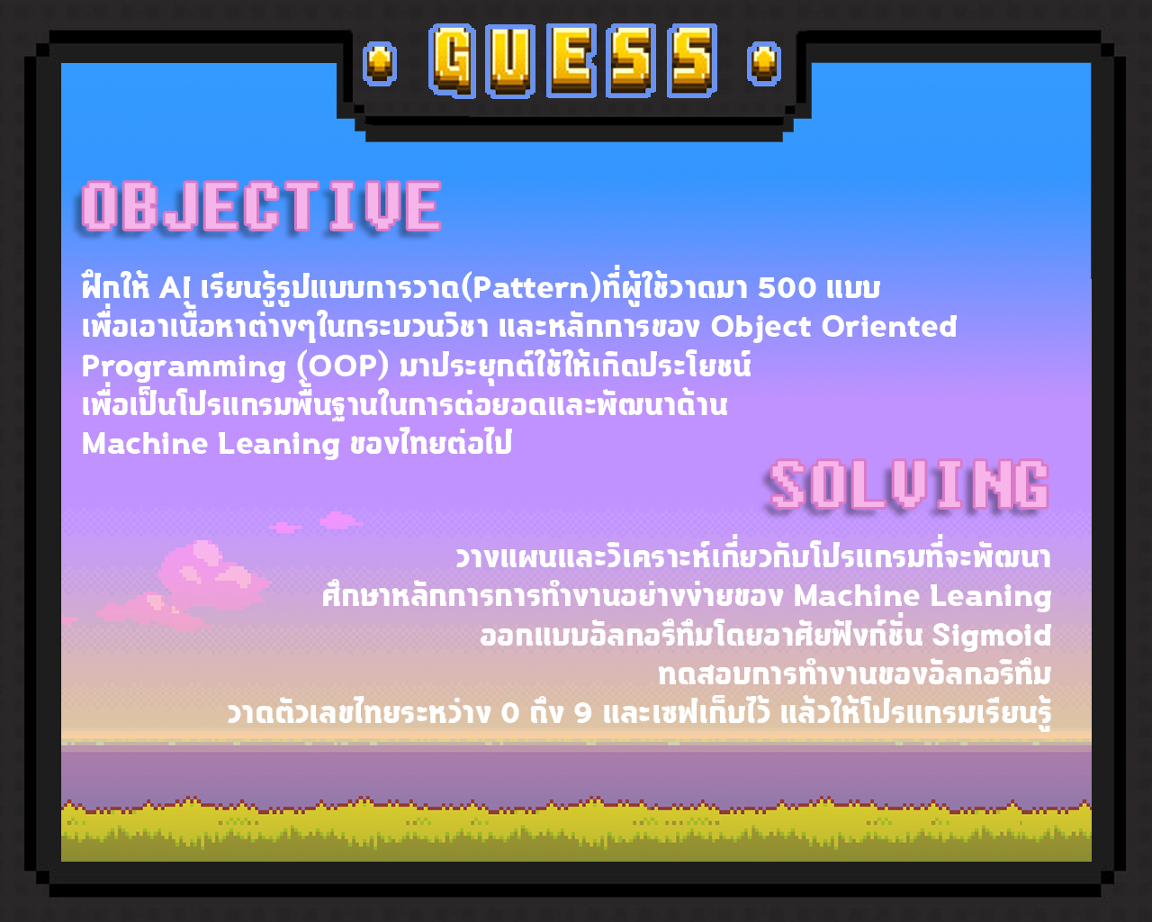

Slide 5
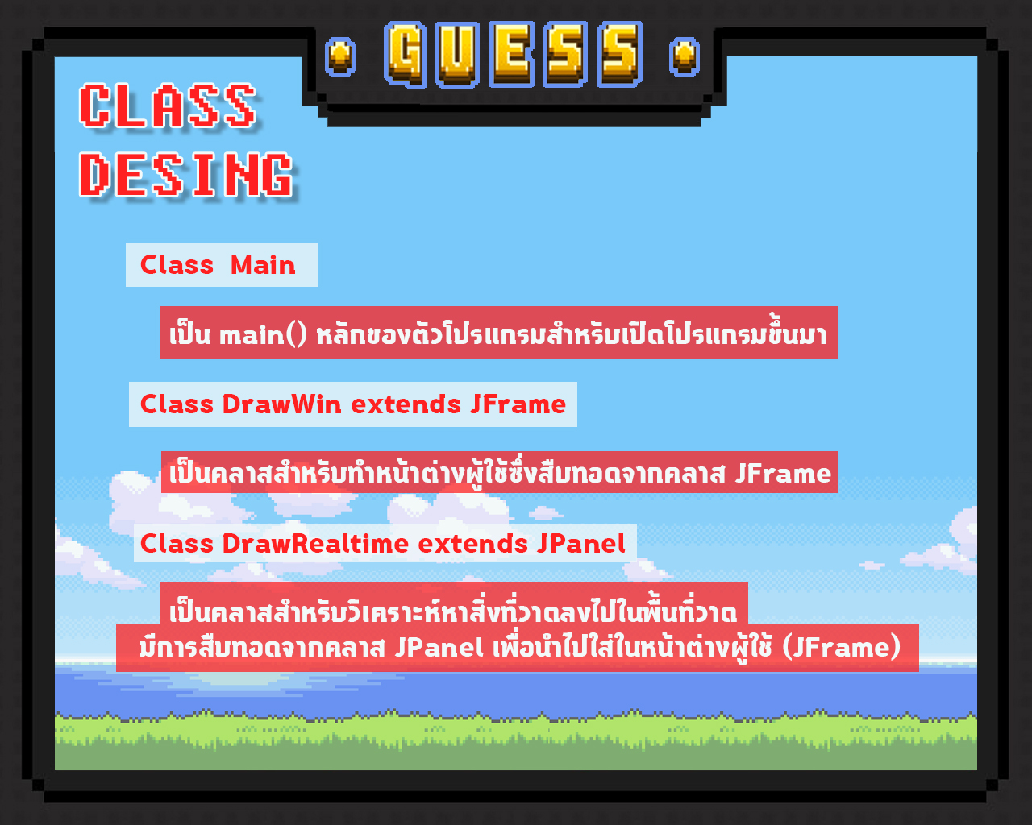

Slide 6


Slide 7
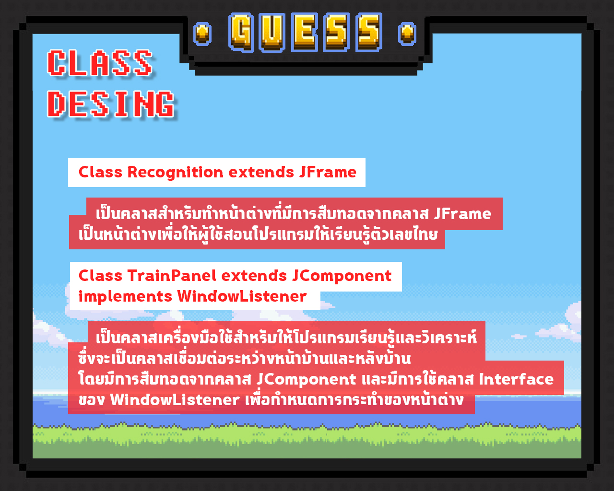

Slide 8


Slide 10
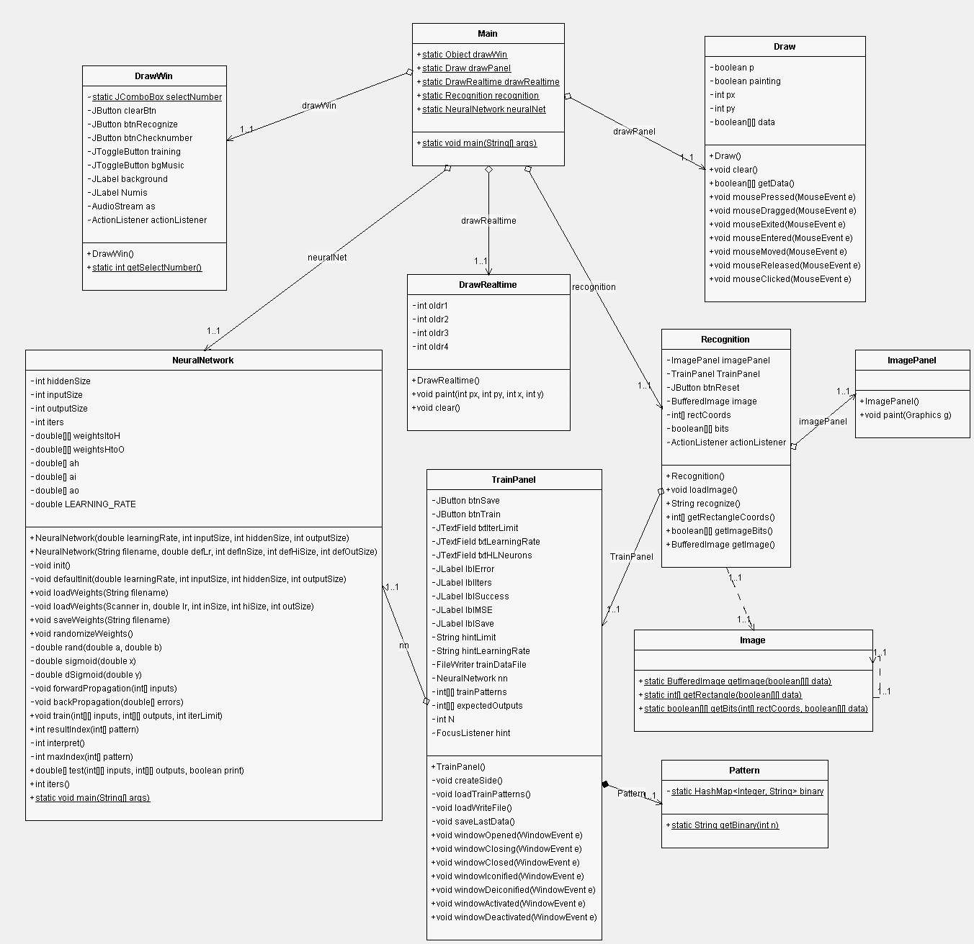

Slide 11
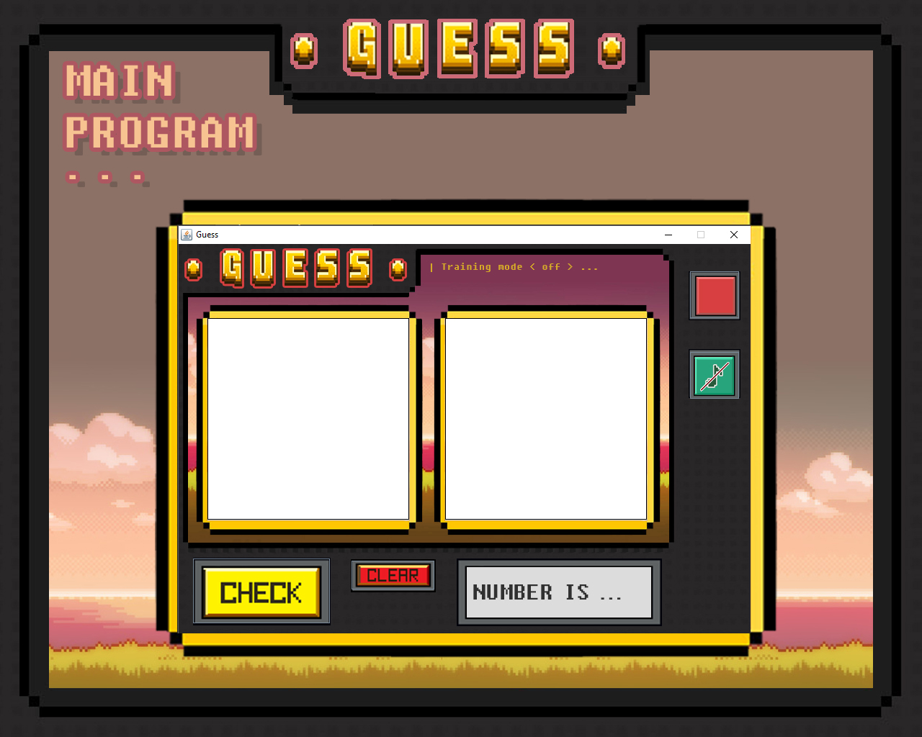
Notes:
โปรแกรมหลักในหน้าต่างนี้จะเป็นส่วนทดสอบ
ที่รับ input จากผู้ใช้ที่เขียนเข้ามาเป็นเลขไทย 1 หลัก ***ใช้เมาส์เลเซอร์หรือมือชี้*** ซึ่งเป็น object ของคลาส Draw
ค่า input ที่ใช้ จะเอาค่าตำแหน่งบนหน้าต่างในแนวแกน x และแกน y โดยแบ่งเป็นแกนละ 280 หน่วย (0 ถึง 280)
มาเก็บเป็นค่าความจริง (Boolean) จากนั้นกดปุ่ม check ก็จะนำค่าที่ได้ให้โปรแกรมคำนวณหา Output ออกมาเทียบกับรูปแบบที่บันทึกไว้ในไฟล์
และเมื่อมันตรงกับรูปแบบใด ก็ให้แสดงผลออกมา

Slide 12
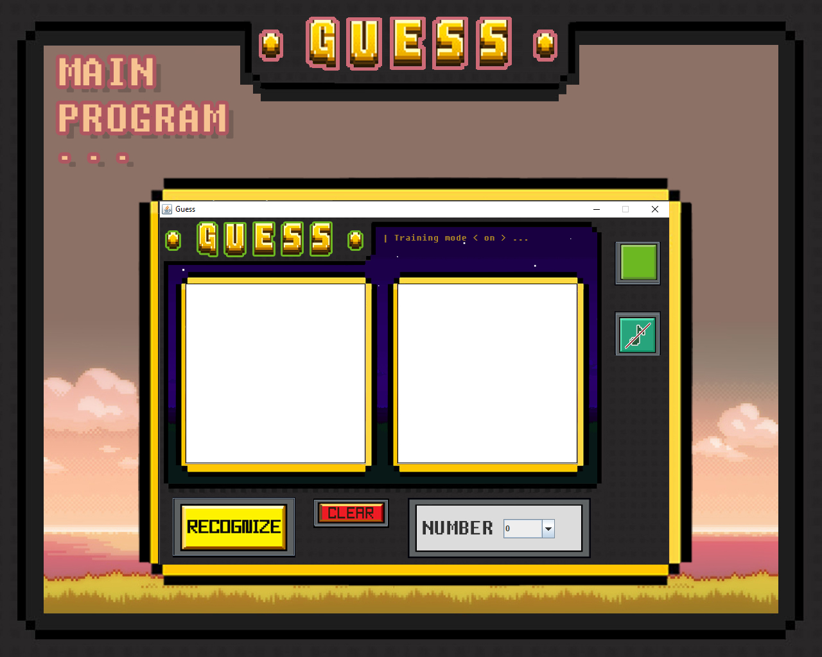
Notes:
สำหรับส่วนที่ 2 คือส่วนการสอนให้โปรแกรมเรียนรู้
เช่นเดียวกันกับส่วนทดสอบ คือให้ผู้ใช้เขียนเลขไทย 1 หลักตรงนี้ ***ใช้เมาส์เลเซอร์หรือมือชี้*** เพื่อรับค่า input
แต่ส่วนที่แตกต่างออกไปคือ ให้เลือกตัวเลขด้วยว่าที่ผู้ใช้วาดไปนั่น
ต้องการให้สอนโปรแกรมเรียนรู้เป็นเลขอะไรจากตรงนี้ ***ใช้เมาส์เลเซอร์หรือมือชี้***
จากนั้นกดปุ่ม recognize โปรแกรมจะเปิดหน้าต่างสำหรับตั้งค่าการเรียนรู้ หรือการ Train ขึ้นมา
---------ข้อมูลเผื่อโดนถาม-------------------
ตัว Machine Learning จะให้คำตอบออกมาโดยอ้างอิงจากสิ่งที่มันได้เรียนรู้ไปแล้ว โดยส่วนที่เล็กที่สุดของ Neural Network ก็คือ Neuron ซึ่งทำหน้าที่คำนวณ input ที่เข้ามา เพื่อให้ได้ผลลัพธ์ออกไป โดยส่วนประกอบภายในที่สำคัญก็จะมี
- Weight เป็นการให้น้ำหนักของค่าที่ส่งเข้ามา (input) โดยมีค่าระหว่าง 0-1 เมื่อเริ่มต้นจะเป็นการ Random ขึ้นมา จากนั้นตัว Neuron ทำการเรียนรู้เรื่อยๆ ก็จะเป็นการปรับ weight ให้มันได้คำตอบ (output) ที่ใกล้เคียงที่สุด
- Bias คือค่าที่จะช่วยเข้ามาทำให้ค่าที่เข้ามาอยู่ในระหว่าง 0 - 1 ได้ โดยจะเป็นเลข random และปรับไปเรื่อยๆทุกครั้งที่เรียนรู้
- Output คือผลลัพธ์
- Back Propagation คือการที่ Neuron นำค่า Error ของ Output ที่ได้ กับ Output ที่กำหนดไว้ นำไปปรับ Weight และ Bias ให้เกิดผลลัพธ์ที่ถูกต้องตามที่ได้เรียนรู้มา
นี้อาจจะลึกไป อาจยกตัวอย่างได้เช่น

Slide 13
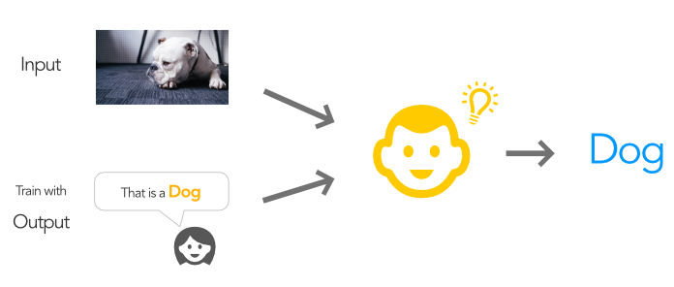
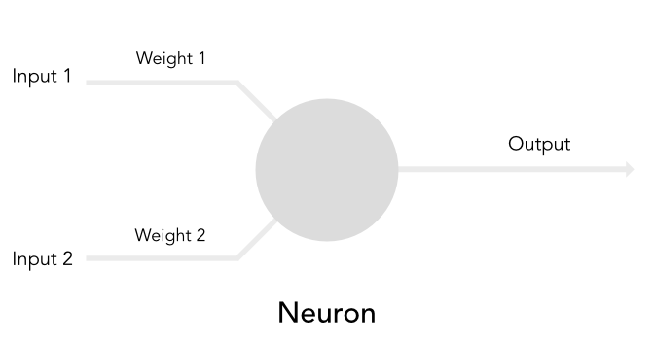
Notes:
ในตอนที่เราเกิดมา เราไม่รู้ว่าหมาคืออะไร แต่เราได้เห็น จากนั้นพ่อแม่เราก็บอกว่านี่คือ “หมา” นะ สมองของแต่ละคนก็จะหาวิธีจดจำว่ารูปแบบข้อมูลลักษณะนี้คือ หมา เช่น มีสี่ขา มีขน เห่าได้ อะไรพวกนี้
ทีนี้เมื่อเราได้เห็น “แมว” และพ่อแม่เราบอกว่า มันคือ “แมว” เราก็จะรับรู้เป็นข้อมูลอีกชุดหนึ่ง ซึ่งสมองของเราก็จะเรียนรู้และหาวิธีแยกแยะข้อแตกต่างของหมาและแมวได้ ***คลิก 1 ครั้ง***
ซึ่งจากที่อธิบายตัว Neuron ไปเมื่อกี้ ก็จะเป็นทำนองเดียวกัน เพียงแต่เป็นข้อมูลตัวเลขที่ต้องอาศัยหลักการคำนวณหลายอย่าง ซึ่งในโปรแกรมที่เราพัฒนานั้นเราใช้ฟังก์ชันที่ง่ายที่สุดคือ sigmoid
กลับมาที่หมาแมว ยิ่งเมื่อเราเห็นพวกมันบ่อยๆ และในรูปแบบที่แตกต่างกัน เพียงเล็กน้อยมากขึ้นเท่าไหร่ เราก็จะสามารถแยกแยะ “หมา” และ “แมว” ได้ถูกต้องยิ่งขึ้น จะเห็นได้ว่า เราเรียนรู้จากการป้อนข้อมูลรายละเอียด
Neural Network ก็นำแนวคิดนี้มาใช้ช่วยจดจำและเรียนรู้เช่นกัน

Slide 14
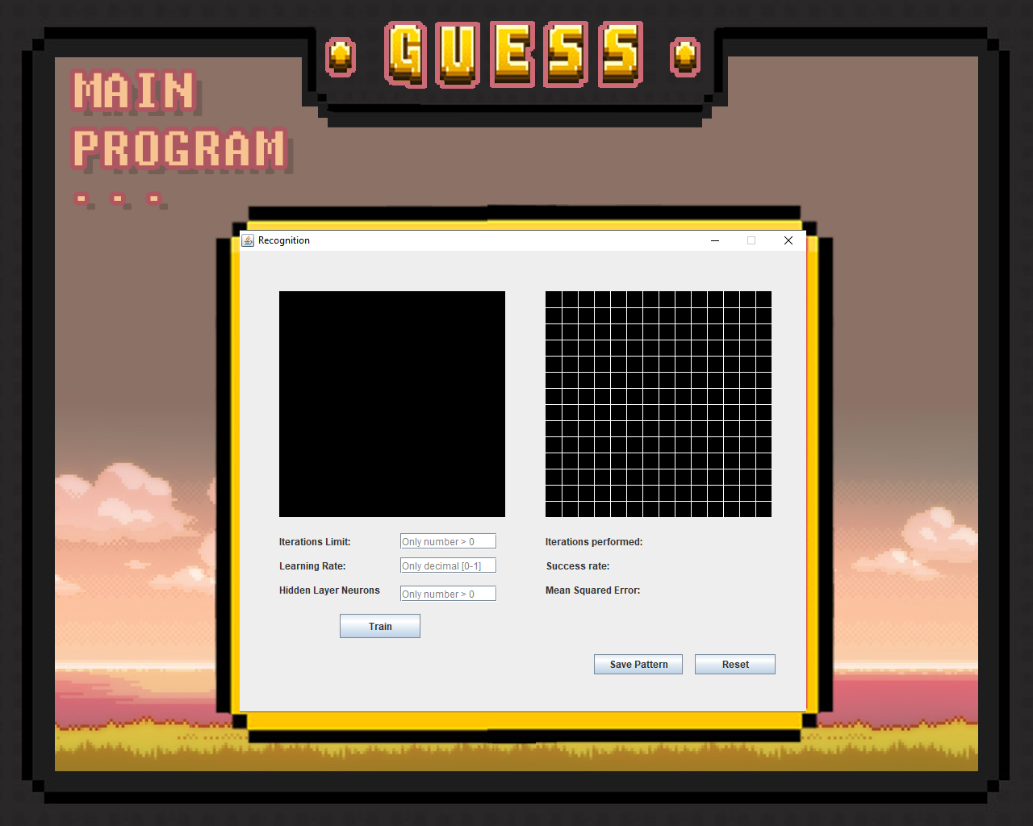
Notes:
รายละเอียดที่ต้องป้อนเพื่อให้เกิดการจดจำและเรียนรู้ มีอยู่ 3 อย่างคือ
*** ชี้ช่องแรก *** ช่องนี้เป็นการป้อนจำนวนรอบที่ต้องการให้จำกี่รอบ หรือบ่อยแค่ไหน โดยมีการ detect สำหรับการป้อนจำนวนเลขที่มากกว่า 0
*** ชี้ช่องสอง *** ช่องนี้เป็นค่า learning rate เป็นตัวบ่งบอกว่าในแต่ละรอบ ต้องการให้จดจำได้มากแค่ไหน สามารถป้อนได้เฉพาะเลขทศนิยมระหว่าง 0 ถึง 1
*** ชี้ช่องที่สาม *** ช่องนี้เป็นค่า hidden layer neurons เป็นจำนวนของ neurons ที่บอกไปว่าเป็นหน่วยเล็กที่สุดของ Neural Network หรือเทียบกับคนคือหน่วยสมอง ที่ต้องการให้ช่วยกันจดจำ ยกตัวอย่างการทำงานกันเป็นทีมและทำคนเดียว สามารถป้อนเลขได้มากกว่า 0

Slide 15
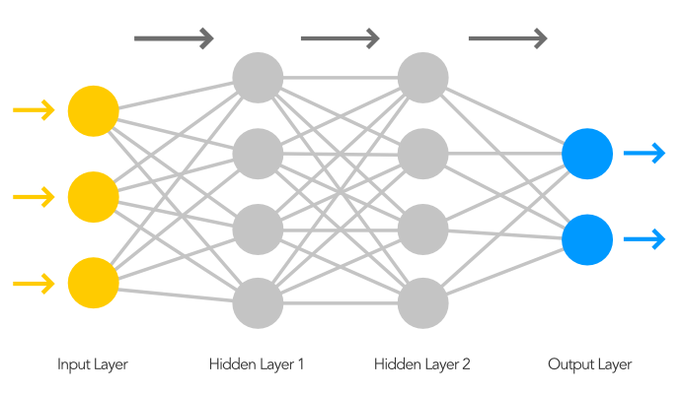
Notes:
เบื้องหลังการทำงานขณะ Train จะเป็นกระบวนการอัลกอริทึมที่เรียกว่า Feed-Forward Neural Network โดยจะแบ่ง Neuron ออกเป็นกลุ่มๆ โดยแต่ละกลุ่มจะเรียกเป็น Layer โดยข้อมูลที่เข้ามาจะไหลไปในทิศทางเดียว ไม่ไหลย้อนกลับ จาก Layer หนึ่งสู่อีก Layer หนึ่ง

Slide 16


Slide 17
